Slide 1
DIGITÁLIS HITTANÓRA
ÁLDÁS, BÉKESSÉG!
A mai óra témája:
Egy férfi a Szentírás tükrében:
Péter apostol
(Lukács evangéliuma 5,1–11)

Slide 2
Kedves Hittanos Barátom!
A digitális hittanórán szükséged lesz a következőkre:
Internet kapcsolat
Laptop, okostelefon vagy tablet
Hangszóró vagy fülhallgató
Színesceruzák
Lelkes és nyitott hozzáállásod. ☺
Kérlek, hogy olvasd el a diákon szereplő információkat és kövesd az utasításokat!
Állítsd be a diavetítést és indítsd el a PPT-t!

Slide 3
Imádkozzunk!
Mi Atyánk, aki a mennyekben vagy.
Szenteltessék meg a te neved, jöjjön el a te országod,
legyen meg a te akaratod, amint a mennyben úgy a földön is.
Mindennapi kenyerünket add meg nekünk ma,
És bocsásd meg vétkeinket, minképpen mi is megbocsátunk
az ellenünk vétkezőknek.
És ne vigy minket kísértésbe, de szabadíts meg a gonosztól,
Mert Tiéd az ország, a hatalom, és a dicsőség mindörökké.
Ámen.

Slide 4
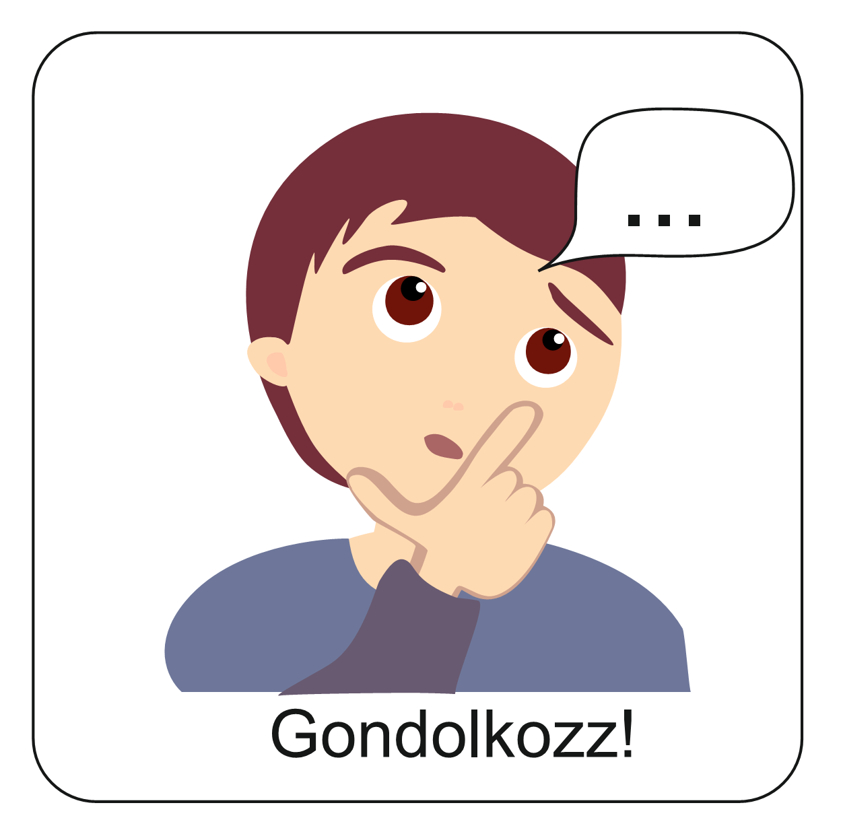
Mit ábrázol a festmény, milyen jelenetet?
Milyen érzések tükröződnek a szereplőkön?
Milyen érzéseket vált ki belőled a festmény?
Kik lehetnek a kép szereplői?
Mielőtt továbbmennél, jegyezd meg jól a kérdéseket!

Slide 5
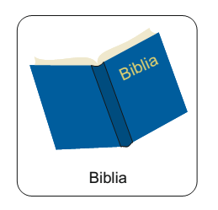
Kattints az ikonra, és hallgasd meg
a történetet!

Slide 6
IGAZ-HAMIS
Emlékszel Péterre?
Kattints a hamis állításra!
Péter halászként dolgozott, testvére András volt.
Péter később megtagadta Jézust.
Péter felismerte, hogy Jézus a Krisztus, az Isten Fia (Mt 16,16).
Péter születéséről is olvashatunk történetet a Bibliában.
Péter és Pál apostol közösen indultak missziói utakra.
Péter prédikált az első Pünkösdön, amikor kiáradt a Szentlélek.
Az evangéliumokban szerepel Péter anyósa is.
Péter Jézus feltámadása és mennybemenetele után a tanítványok vezetője lett.
Péter is írt evangéliumot.
Tovább

Slide 7
Olvasd el a történetet!
„Amikor egyszer a sokaság Jézushoz tódult, és hallgatta Isten igéjét, ő a Genezáreti-tó partján állt. Meglátott két hajót, amely a part mentén vesztegelt; a halászok éppen kiszálltak belőlük, és hálóikat mosták. Beszállt az egyik hajóba, amelyik Simoné volt, és megkérte, hogy vigye őt egy kissé beljebb a parttól, azután leült, és a hajóból tanította a sokaságot. Miután abbahagyta a beszédet, ezt mondta Simonnak: Evezz a mélyre, és vessétek ki hálóitokat fogásra! Simon így felelt: Mester, egész éjszaka fáradoztunk ugyan, mégsem fogtunk semmit, de a te szavadra mégis kivetem a hálókat. Amikor ezt megtették, olyan sok halat kerítettek be, hogy szakadoztak a hálóik; ezért intettek társaiknak, akik a másik hajóban voltak, hogy jöjjenek, és segítsenek nekik. Azok pedig odamentek, és annyira megtöltötték mind a két hajót, hogy majdnem elsüllyedtek. Simon Péter ezt látva leborult Jézus lába elé, és így szólt: Menj el tőlem, mert bűnös ember vagyok, Uram! A halfogás miatt ugyanis nagy félelem fogta el őt és mindazokat, akik vele voltak; de ugyanígy Jakabot és Jánost is, Zebedeus fiait, akik Simon társai voltak. Jézus akkor így szólt Simonhoz: Ne félj, ezentúl emberhalász leszel! Erre kivonták a hajókat a partra, és mindent otthagyva követték őt.”
(Lk 5,1—11 )
Tovább

Slide 8
Dolgozz a történet szövegével!
Kik a történet szereplői?
Írd le kék színnel a nevüket!
Hol találsz fordulópontot a történetben?
Piros színnel írd le a mondatot!
Melyik lehet a történet kulcsmondata? Írd le zöld színnel!
Ha ott lettél volna, mit kérdeztél volna Jézustól?
Írd le barna színnel!
Vissza a szöveghez
Tovább

Slide 9
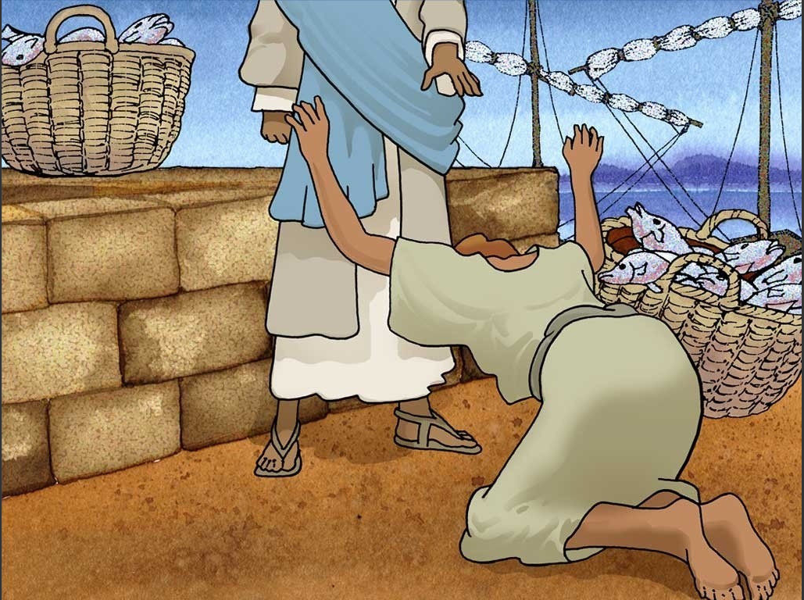
Péter egyszerű ember volt. Nem járt különleges iskolákba, azonban ismerte a mózesi törvényeket és a Tízparancsolatot is. Hívő emberként valószínűleg igyekezett ennek megfelelően, erkölcsösen élni. Ez azonban nem volt könnyen megvalósítható abban az időben sem.
A csodálatos halfogás napján órákon keresztül hallgatta Jézus igehirdetését, hiszen a Mester az ő hajójából tanított. Később pedig személyesen tapasztalhatta meg Jézus hatalmát. Pétert megdöbbentette Jézus tisztasága és hatalma, ezért borult le előtte:
„Menj el tőlem, mert bűnös ember vagyok, Uram!”

Slide 10
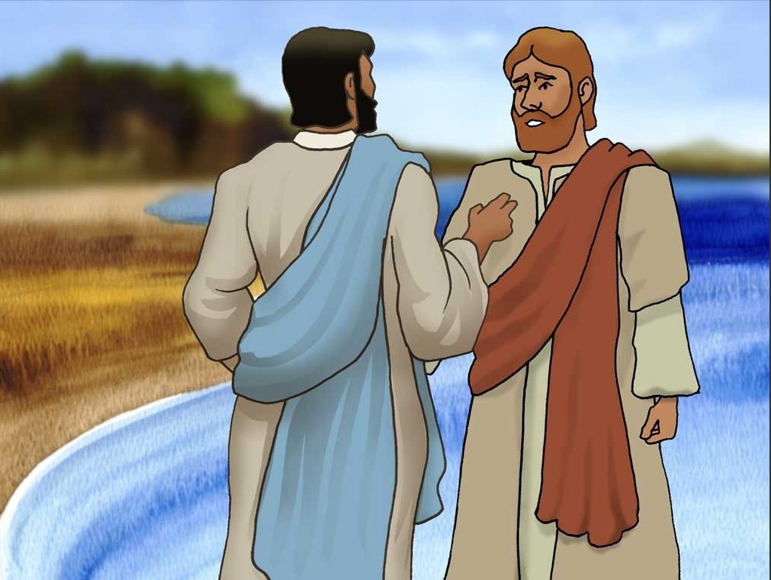
Péter szavai és Jézus elé való borulása nem egyszeri fellángolás volt. Péter megértette, hogy Jézusnak valóban hatalma van.
Jézus különleges. Ő maga Isten.
Péter egyszerre látta meg Jézus hatalmát, és ismerte fel saját bűneit, hibáit és tökéletlenségét. Jézus olyan volt számára, mint egy tükör.
Jézus mégsem szidta meg Pétert. Sőt! Feladatot, megbízást adott neki. Jézus ugyanis nemcsak Péter bűneit látta. Ő teljesen ismerte Pétert. Egyaránt tisztában volt képességeivel és jó tulajdonságaival is.
Ezért szólította meg:
„Ne félj, ezentúl emberhalász leszel!”

Slide 11
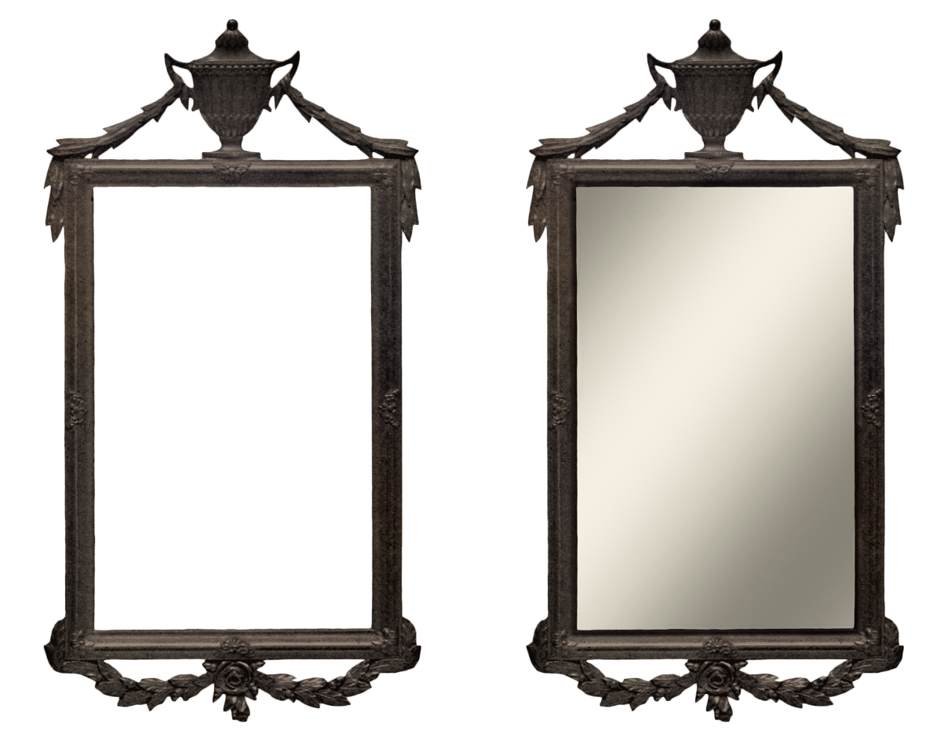
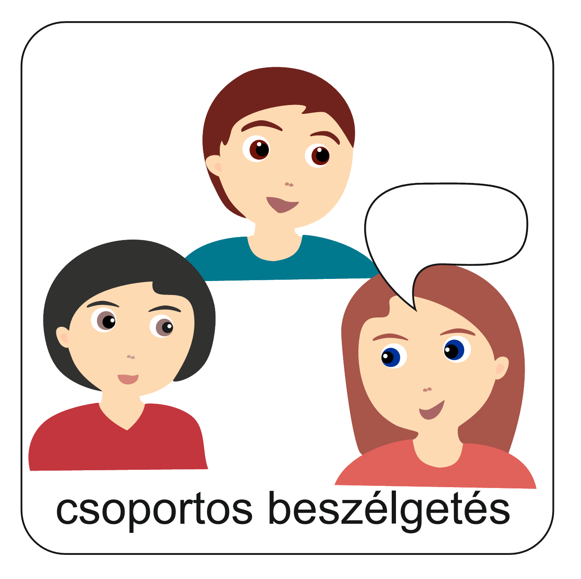
Nevezz meg három jó tulajdonságodat!
Nevezz meg három olyan tulajdonságodat, amelyen szeretnél változtatni!
?
Ki vagyok én?
Szerinted van olyan objektív mérce, amely segít eligazodni a pozitív és a negatív tulajdonságaink között?
Van olyan objektív viszonyítási pont, amihez mérhetjük magunkat?
A pozitívumaidat vagy a negatívumaidat látod inkább? Beszélgessetek közösen erről!

Slide 12
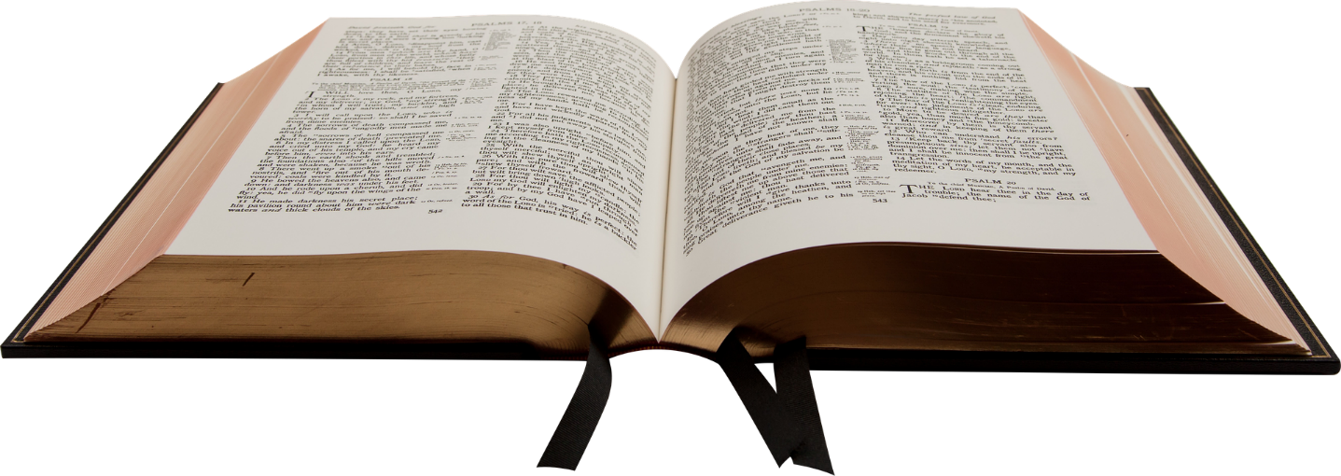
Igen! A Szentírás!
Mondhatnánk azt, hogy Péternek könnyű dolga volt, hiszen találkozott Jézussal, s így Jézus szavaihoz és tetteihez mérhette magát.
Azonban Jézus szavai, igehirdetése nem vesztek el a történelem homályába. A tanítványai lejegyezték, és mi is olvashatjuk. A Szentírás ezért lehet tükör számunkra. Egy viszonyítási pont, amelyen keresztül nemcsak Istent, hanem saját magunkat is megismerhetjük.
Ezért is érdemes nap minél gyakrabban olvasnunk a Bibliát. Sajnos sokszor esünk abba a hiába, hogy vagy csak a pozitív vagy csak a negatív tulajdonságainkat látjuk. Azonban a Szentírás tényleg olyan, mint egy tükör. Őszintén, és mégis szeretettel mutatja meg, kik is vagyunk valójában.

Slide 13
Házi feladat:
Keress olyan bibliai Igéket a hittankönyvedből, vagy a Bibliádból, melyek segítenek önmagad megismerésében.
Ne feledd! Mivel a Szentírás Isten Igéje, valós tükröt ad. Olvasd bátran nap mint nap, megismerve Jézust és önmagadat!
„Amit csak szeretnétek, hogy az emberek tegyenek veletek, mindenben ugyanúgy tegyetek ti is velük, mert ezt tanítja a törvény és a próféták.”
Mt 7,12
„Szeresd felebarátodat, mint magadat.”
Mt 7,12

Slide 14
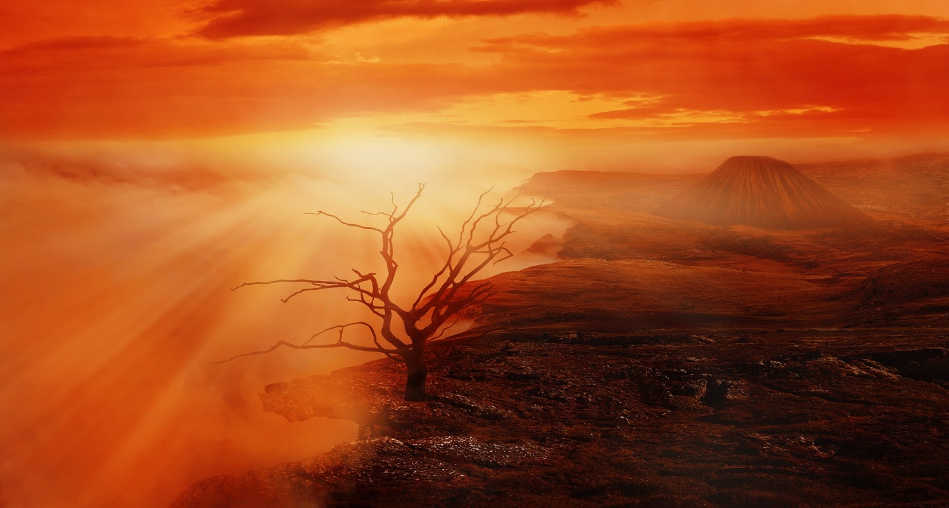
Aranymondás
„És akkor az ő színe előtt azzal biztatjuk a szívünket, hogy bár a szívünk elítél, Isten mégis nagyobb a mi szívünknél,
és mindent tud.”
1 Jn 3,20

Slide 15
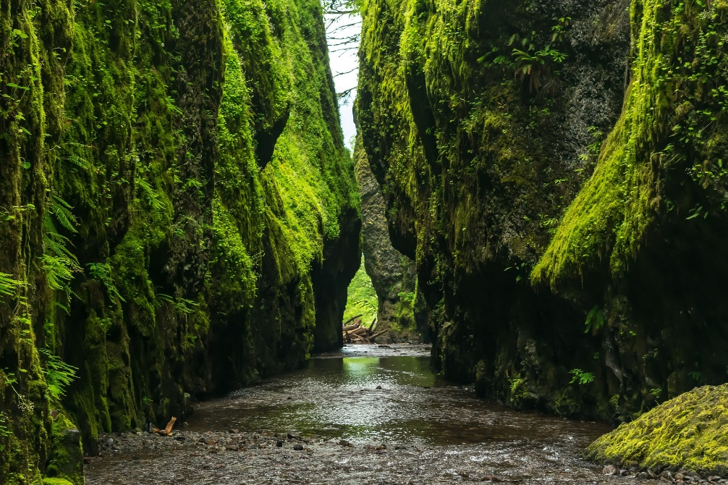
Énekeljünk
1. A mélyből hozzád száll szavam, Krisztus kegyelmezz! A bajban lelkem társtalan, Krisztus kegyelmezz! Segíts! Segíts! Ne hagyj! Ne hagyj! Nézd, rám tör a bűn már, Te adj! Te adj! Erőt! Erőt! Krisztus, kegyelmezz!
2. Ha ajkam vétett ellened, Krisztus kegyelmezz! A jó hírt zengjem csak veled, Krisztus kegyelmezz! Segíts! Segíts! Ne hagyj! Ne hagyj! Nézd, rám tör a bűn már, Te adj! Te adj! Erőt! Erőt! Krisztus, kegyelmezz!
3. Ha arcod fényét elfedem, Krisztus kegyelmezz! Te újból szólíts, Istenem, Krisztus kegyelmezz! Segíts! Segíts! Ne hagyj! Ne hagyj! Nézd, rám tör a bűn már, Te adj! Te adj! Erőt! Erőt! Krisztus, kegyelmezz!
Kattints ide!

Slide 16
Imádkozzunk!
Mi Atyánk, aki a mennyekben vagy.
Szenteltessék meg a te neved, jöjjön el a te országod,
legyen meg a te akaratod, amint a mennyben úgy a földön is.
Mindennapi kenyerünket add meg nekünk ma,
És bocsásd meg vétkeinket, minképpen mi is megbocsátunk
az ellenünk vétkezőknek.
És ne vigy minket kísértésbe, de szabadíts meg a gonosztól,
Mert Tiéd az ország, a hatalom, és a dicsőség mindörökké.
Ámen.
Kedves Hittanos!
Várunk a következő digitális hittanórára!
Áldás, békesség!

